Slide 1
firmware analiz

Slide 2
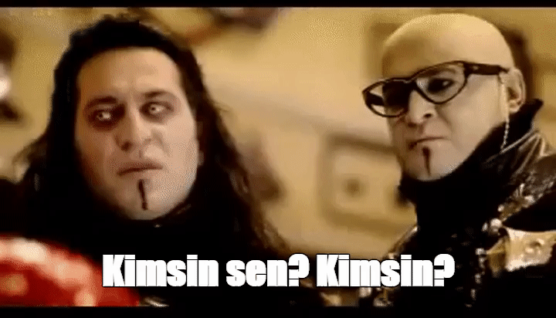
kim ?

Slide 3

99.9 kg hacker

Slide 4

firmware reversing ?

Slide 5
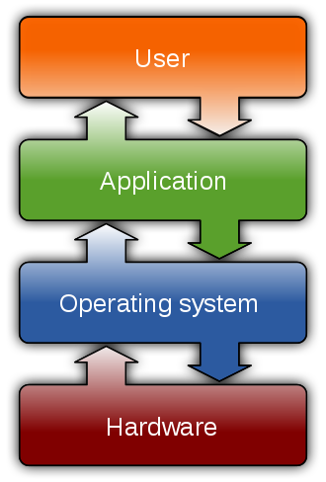
filesystems ama çok görülen hani hepsi değil
SquashFS **
JFFS *
JFFS2 *
CPIO *
UBIFS

Slide 6
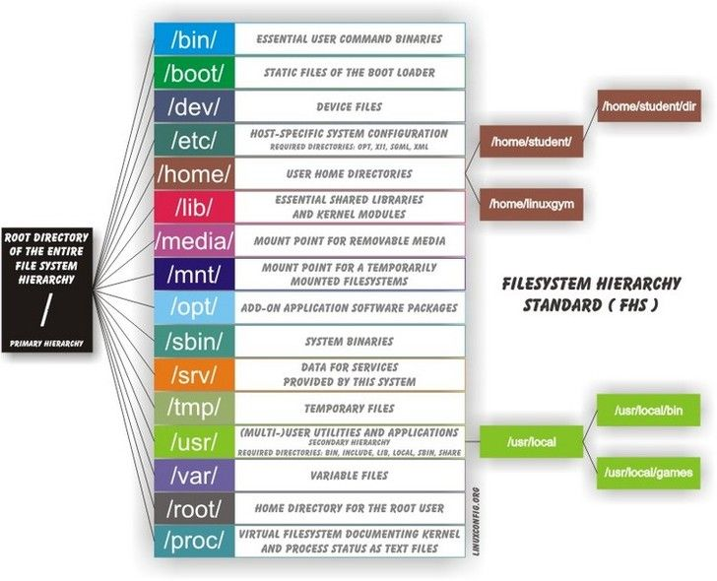

Slide 7
firmware elde edem hele
Mobil uygulama trafiği
Dağıtıcı firma FTP
DVD / CD’den alma
Firmware güncelleme anında trafik takip ( Wireshark <3 )
JTAG dump

Slide 8
araç - gereç bilmem ne
- Binary rev
IDA Pro, r2, binary ninja, Ghidra
- Web testing
sqlmap, burp suite, directory fuzz tools
- Debug
gdb

Slide 9
firmware emulate
QEMU
firmware analysis toolkit
ARM-X

Slide 10
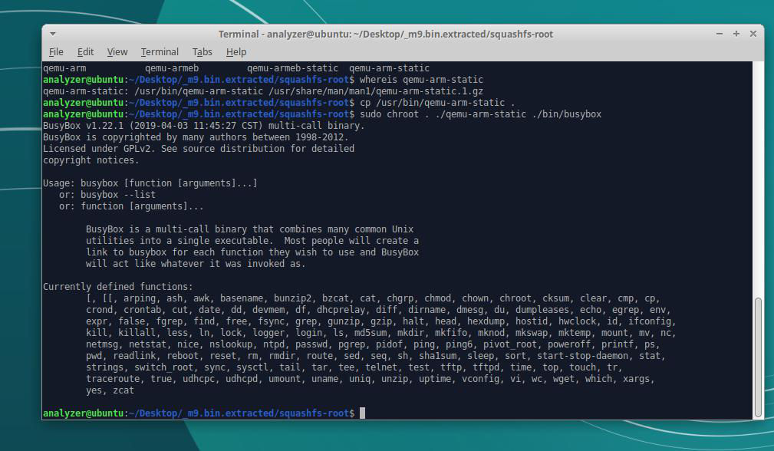

Slide 11
bug
binary
stack - buffer overflow, heap overflow
web
rce, command inj, sqli, xss, csrf etc.
unclassified?
backdoors, hardcoded credentials

Slide 12
backdoors ?
network backdoors
web backdoors
weak passwords
very very strong passwords

Slide 13
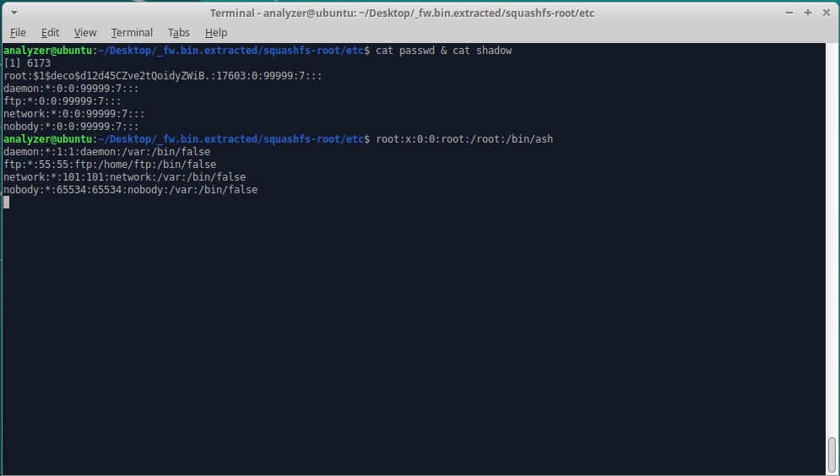
neden bu kadar güçlü knk ? // TP - Link Deco M9+

Slide 14
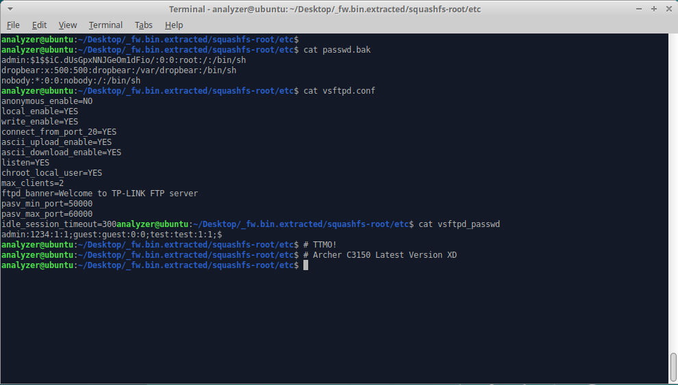
TP-Link Archer 3150 - Harcoded Cred - FTP
12345

Slide 15
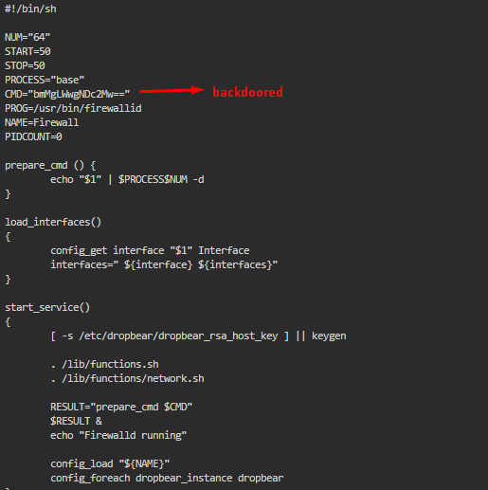
network backdoor — nc -l 4763

Slide 16
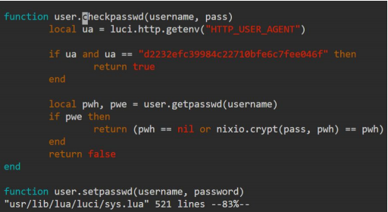
web backdoor

Slide 17
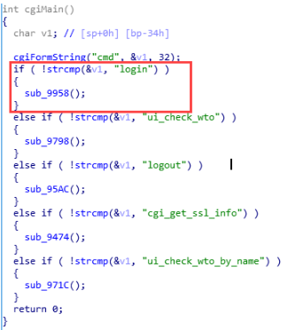
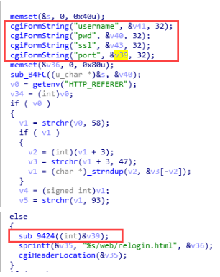
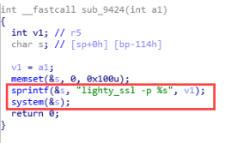
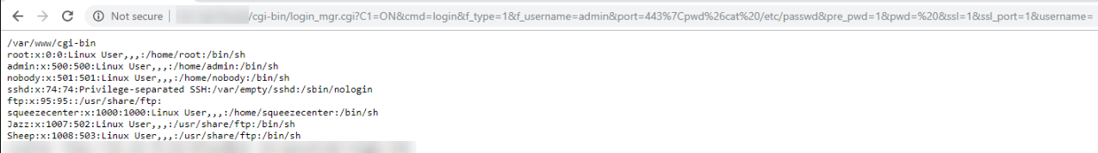
cgi reversing to achive web rce

Slide 18
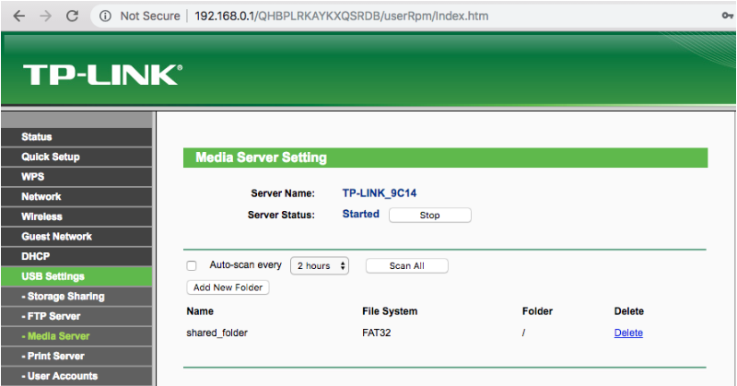
binary yıld şey binary reversing filan

Slide 19
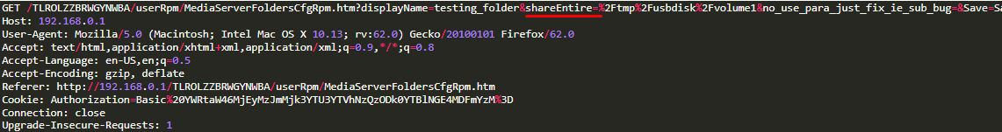
binary yıld şey binary reversing filan
ney ney kalaba mı?

Slide 20
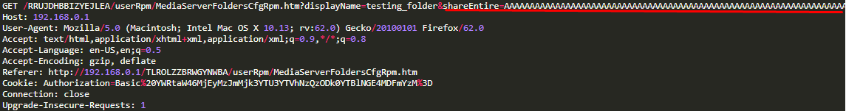
binary yıld şey binary reversing filan
asa sende kalsın dayı, crash alırsın

Slide 21
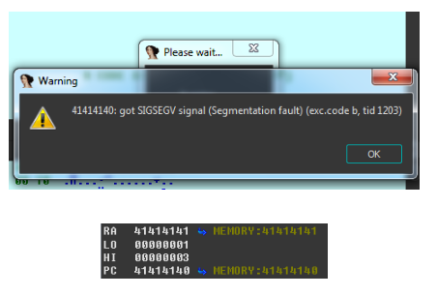
binary yıld şey binary reversing filan
özellikle dedelerim çok iyi crash alırmış. $PC = EIP - RIP of MIPS

Slide 22
?
teşekkür ederim
soru ?
@ divinepwner

